Slide 1




聽你聽我-
傳送彼此的心靈密碼
彰化縣政府 教育處
黃懷萱 課程督學

Slide 2
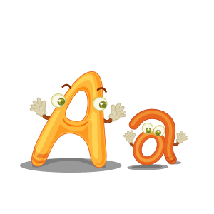

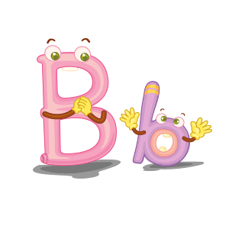
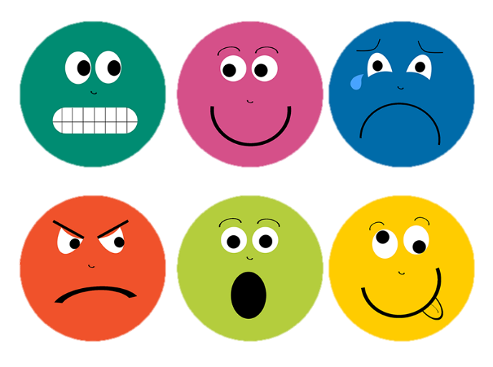

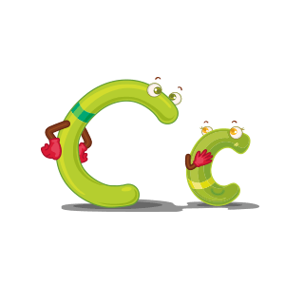
定位
定向
認識情緒
尊重/放任..一線間

Slide 3


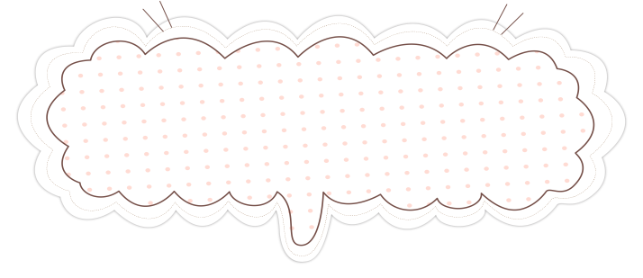

常見問題
一
二
交友/感情
課業
三
四
五
六
說謊
偷竊
3C
吵架

Slide 4
愛，有許多名字…….
體諒

Slide 5
連結孩子的感受
最簡易的方式：
1、只是聆聽。
2、只是陪伴。
3、重複孩子的情緒：
我知道你很生氣。
我知道你很難過。
我知道你很害怕。

Slide 6
連結孩子的深層感受（渴望）
讓孩子感受：
「有價值」「被接納」
「有意義」「自由的」
「被愛的」「安全感」
「信任」

Slide 7
正向好奇、封閉的選項
去掉談話中的「為什麼！」
將慣性語言改為：「我很好奇。」
各種關於「好奇」的問話方式。
好奇的問話需要「核對」。
好奇是發自心靈，而非一種策略。
好奇可以「渴望」為脈絡的終點。
先以開放式問話，再接著封閉的選項。

Slide 8
停頓與觀察
遇到事件，脫離慣性的方式，停頓是開始。
停頓是有意識的。
停頓是覺察自己內在的功課。
深呼吸便是一種停頓。

Slide 9
與孩子對談的要點
整理傾聽的外在，放鬆自己身體
接觸對方的感受。
正向好奇的探索
連結對方的渴望。
不以解決問題為目標，以陪伴為方向。
清楚而簡單的規則。

Slide 10
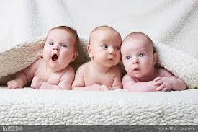
父母的有效期限
物極必反
不變的規矩 = 安全的牆
吹牛請打草稿
教育不是以自己的方便為主

Slide 11
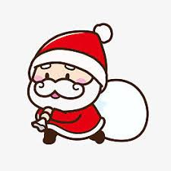
爸媽是一輩子的功課
除了孩子，你還剩下什麼?
孩子聽話，是因為“怕”?
還是是因為“懂”?
家中有聖誕老公公嗎?

Slide 12
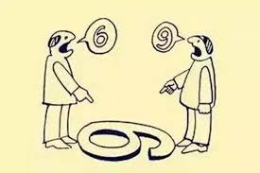
換位思考

Slide 13
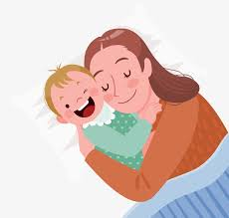
別在無意中傷害孩子
我們跟孩子講話的時候，眼睛要看著他，而不是一面洗菜，一面跟他講話，連看都不看他一眼
無謂的比較，削弱自信。
在孩子心中種下「內在天平」
“比馬龍效應”

Slide 14

蝴蝶效應
蝴蝶效應是指在一個動力系統中，初始條件下微小的變化能帶動整個系統的長期的巨大的連鎖反應。
一位氣象科學專家愛德華‧羅倫茲曾提出一個所謂「蝴蝶效應」的理論；一隻蝴蝶遠在巴西不經意地振動一下翅膀，便可能造成美國德州一場龍捲風。(影片)

Slide 15
及時的肯定與鼓勵~
做個『肯定句』父母
你的孩子有哪些能力和優點?
從「外控」到「內控」:能力及責任的展現

Slide 16
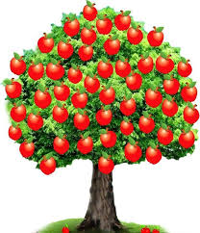
家長的視野，
決定了孩子的夢想
Anyone can see the seeds in an apple，but teachers can see the apples in a seed.

Slide 17

謝智謀
小謀老師

Slide 18

余懷瑾
仙女老師

Slide 19





李崇建
老師

Slide 20
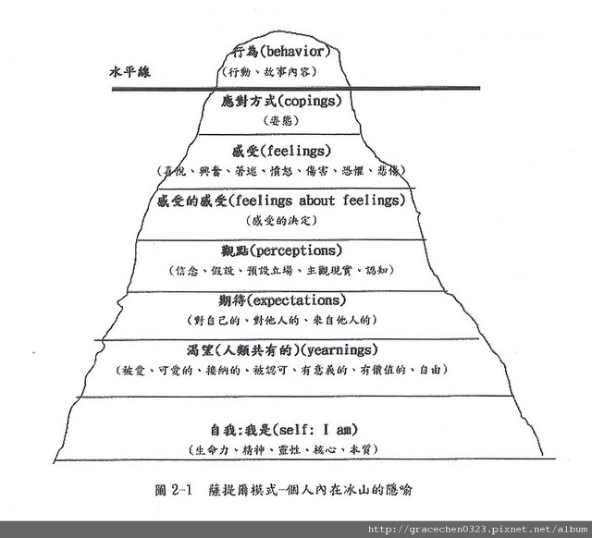
冰山的隱喻
Notes:
20

